Slide 1
Java
Stream API

Slide 2
Функционално програмиране
Стил на програмирането, при който изчисленията се организират като последователност от математически функции
Елиминира страничните ефекти
Данните се разглеждат като неизменяеми (immutable)
Използването на функции прави кода прозрачен
Функциите могат да получават функции като аргументи и да връщат функции като резултати
Рекурсията се предпочита пред явните цикли

Slide 3
Java 8
Java 8 включва най-големи изменения след въвеждането на обобщенията в Java 1.5
Java 8 въвежда
Подразбиращи се методи на интерфейсите
Функционални интерфейси
Ламбда изрази
Stream API и изменения в интерфейса Collections за поддръжката на Streams
  Потокът (Streаm) e начин за работа със структурите данни на Java (масиви и колекции), в стила на функционалните програмни езици

Slide 4
Подразбиращи се методи на интерфейса
За поддръжката на поточния приложен програмен интерфейс (Stream API) е необходимо да се добави функционалност към интерфейсите за колекции
До Java 8 интерфейсите не можеха да съдържат реализация, едиственият начин да се добави функционалност бе да се добавят прототипите на новите методи в интерфейските и да се задължат класовете, реализиращи интерфейса, да ги имплементират
  това означава разрушаване на съществуващия код
Решението на този проблем е добавянето на методи с подразбираща се (default) реализация
Kласовете, реализиращи интерфейса, не са задължени да реализират методите с реализация по подразбиране
Това позволява добавяне на допълнителна функционалност към интерфейсите при запазване на обратната съвместимост

Slide 5
Интерфейс с default метод (пример)
public interface SomeInterface {
default void show() {
System.out.println("Съобщение от show() по подразбиране");
}
}
class A implements SomeInterface { }
class TestDefault {
public static void main(String[] args) {
A obj= new A();
obj.show(); //Съобщение от show() по подразбиране;
}
}

Slide 6
Функционални интерфейси
Това са интерфейси, които имат единствен абстрактен метод
  SAM interface (Single Abstract Method)
  Функционалните интерфейси могат да съдържат методи с реализация по подразбиране
Препоръчително, но не задължително е да се обявяват с анотацията @FunctionalInterface
Пример за функционален интерфейс
@FunctionalInterface
public interface FuncInterface {
String getMessage();
}

Slide 7
Kaкво е ламбда израз
ламбда - изразът е компактно представяне на анонимна функция, която може да се използва като параметър на метод
  анонимна — защото ламбда изразът няма явно зададено име като обикновените методи
  функция— защото подобно на методите има списък параметри, тяло, тип на резултат и незадължително списък от изключения, които може да изхвърли
  ламбда изразът може да се подава като аргумент на метод или да бъде съхранен в променлива

Slide 8
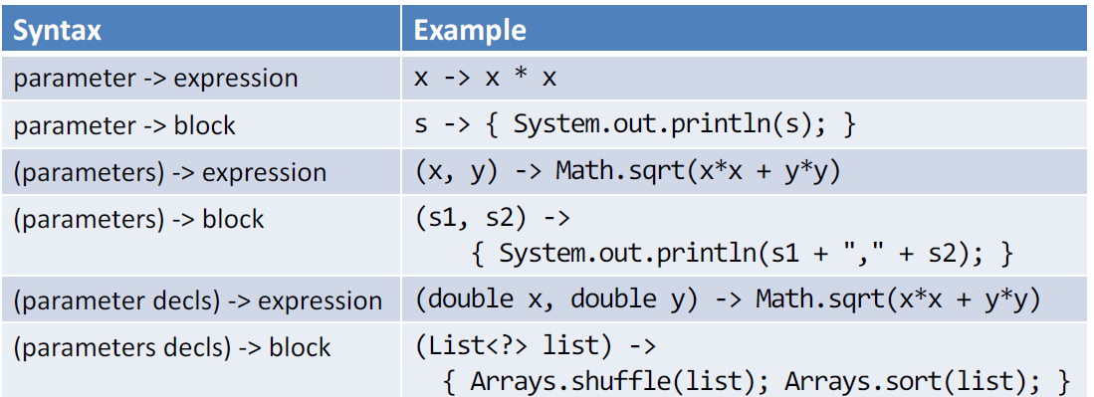
Синтаксис на ламбда израза в Java
Включва 3 компонента
  Списък параметри
  Стрелка -> - разделя списъка параметри от тялото
  Тяло на ламбда израза
Основният синтаксис има вида:
(параметри) -> израз или (параметри) ->{ оператори; }

Slide 9
Примери за ламбда изрази
() -> {}
() -> "C++"
() -> {return "Java";}
(Integer i) -> { return "КСТ " + i; }
(String s) -> s.length()
(List<String> list) -> list.isEmpty()
(int a, int b) -> a * b

Slide 10
Функционални интерфейси и ламбда-изрази
Ламбда изразът може да бъде присвоен на референция от интерфейсен тип при условие, че интерфейсът е функционален и сигнатурата на абстрактния метод във функционалния интерфейс съответства на параметрите и връщания резултат на ламбда израза
Когато присвояваме ламбда израз на референция от тип функционален интерфейс
  Създава се обект на анонимен клас, реализиращ дадения интерфейс
  Като код за реализация на абстрактния метод на функционалния интерфейс се използва ламбда-израза

Slide 11
Функционални интерфейси и ламбда-изрази: пример
public interface GetShowAble {
default void show(int arg) {
System.out.printf("Aргумент:%d Резултат:%d%n", arg, get(arg));
}
int get(int x); //абстрактен метод на интерфейса
}
Използване на ламбда-израз
public class LambdaDemo {
public static void main(String[] args) {
GetShowAble ref= x->x*3;
System.out.println(ref.get(2)); //6
ref.show(2);//Аргумент:2 Резултат:6
}
}
Явно използване на обект от анонимен клас
public class LambdaDemo {
public static void main(String[] args) {
GetShowAble ref1= new GetShowAble() {
@Override
public int get(int x) {return x*3; }
};
System.out.println(ref1.get(2)); //6
ref1.show(2); //Аргумент:2 Резултат:6
}
}

Slide 12
Референции към методи
Референциите към методи са още един начин за реализация на функционални интерфейси
Koгато тялото на ламбда-израз се свежда до повикване на метод, то може да се замени с референция към метод
Синтаксис
Tип на референцията | Синтаксис
Референция към статичен метод | <Class>::<staticMethod>
Референция към метод на инстанциите за даден обект | <Object>::<instanceMethod>
Референция към метод на инстанциите за произволен обект | <Class>::<instanceMethod>
Конструктор | <Class>::new

Slide 13
Oбобщени функционални интерфейси:пример
Референции към статични методи
@FunctionalInterface
interface Converter<F, T> {
T convert(F from);
}
Реализация чрез ламбда-израз
Converter<String, Integer> converter = (str) -> Integer.valueOf(str);
Integer converted = converter.convert("123");
System.out.println(converted); // 123
Използване на референция към статичен метод
Converter<String, Integer> converter = Integer::valueOf; //Референция към статичен метод
Integer converted = converter.convert("123");
System.out.println(converted); // 123

Slide 14
Референция към метод за конкретен обект
@FunctionalInterface
interface Converter<T,F> {
F convert(T from);
}
class SomeClass {
Double cmsToInches(Integer value) {
return value*2.54;
}
}
Използване на ламбда
Converter<Integer, Double> conv1= value->value*2.54;
System.out.println(conv1.convert(3)); //7.62
Използване на референция към метод на инстанциите за конкретен обект
SomeClass obj=new SomeClass();
Converter<Integer, Double> conv2= obj::cmsToInches;
System.out.println(conv2.convert(3)); //7.62

Slide 15
Референция към метод за произволен обект(и)
List<Integer> numbers = List.of(1,8,2,6,3);
Използване на ламбда за задаване на Comparator
numbers.sort((a,b)->Integer.compare(a, b));
Използване на референция към метод на инстанциите за произволни два обекта
numbers.sort(Integer::compare);

Slide 16
Референция към конструктор
class Person {
String firstName;
String lastName;
Person() {}
Person(String firstName, String lastName) {
this.firstName = firstName;
this.lastName = lastName;
}
}
interface PersonFactory<P extends Person> {
P create(String firstName, String lastName);
}
public class ConstrRef {
public static void main(String[] args) {
PersonFactory ref=Person::new; //трябва да съществува конструктор String,String
Person p1= ref.create("Иван", "Димов");
}
}

Slide 17
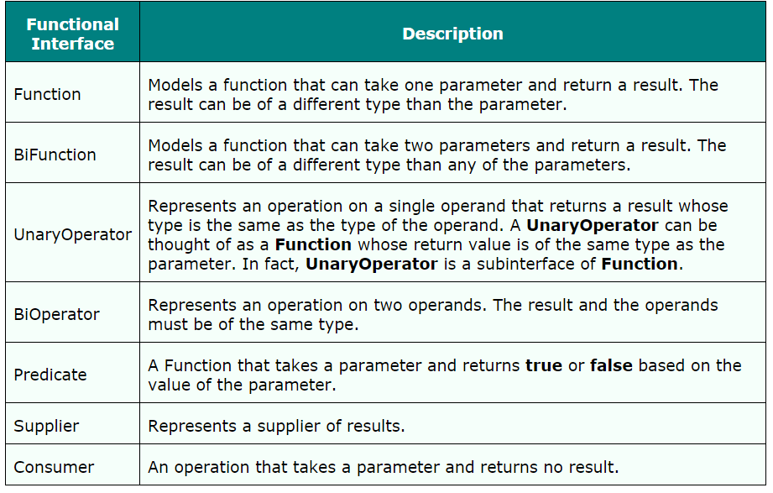
Библиотечни функционални интерфейси

Slide 18
Интерфейс Function
Използва се за създаване на функция с 1 аргумент, която връща резултат. Параметризиран е по тип на аргумента и резултата:
public interface Function<T, R>
T е типа на аргумента, а R – типа на резултата
Function има един абстрактен метод apply със сигнатура
R apply(T argument)

Slide 19
Пример 1: използване на интерфейса Function
public class FunctionIntеrface {
  public static void main(String[] args) {
  Function<Integer, Double> milesToKms = (input) -> 1.6 * input;
  int miles = 7;
  double kms = milesToKms.apply(miles);
  System.out.printf("%d мили = %3.2f километра\n", miles, kms);
  }
}
Изпълнение:
7 мили = 11.20 километра

Slide 20
Интерфейс biFunction
приема два аргумента и връща резултат
interface BiFunction<T,U,R>
Извикването на функцията, зададена с ламбда-израза, става с метода apply
import java.util.function.BiFunction;
public class BiFunctionDemo {
public static void main(String[] args) {
BiFunction<Float, Float, Float> area =
(width, length) -> width * length;
float width = 3.5F;
float length =5.0F;
float result = area.apply(width, length);
System.out.println("лице = "+result);
}
}
Изпълнение:
Лице = 17.5

Slide 21
Интерфейс IntToDoubleFunction
съществуват интерфейси, не изискващи параметри -типове, т.к. са разработени за конкретен тип аргументи и за конктерен тип на резултата
IntToDoubleFunction приема параметър от тип int и връща резултат от тип double
Зададената чрез ламбда-израза функция се извиква с метода applyAsDouble
import java.util.function.IntToDoubleFunction;
public class IntToDoubleFunctionDemo {
public static void main(String[] args) {
IntToDoubleFunction celciusToFahrenheit=(input)-> 1.8 * input + 32;
int celcius = 100;
double fahrenheit = celciusToFahrenheit.applyAsDouble(celcius);
System.out.println(celcius+"\u2103 = " + fahrenheit + "\u2109\n");
}
}
Изпълнение:
100℃ = 212.0℉

Slide 22
Интерфейси UnaryOperator<>, IntUnaryOperator, DoubleUnaryOperator
UnaryOperator - специализация на Function, типа на операндите и на резултата е един и същ. Задавания функционален метод е apply( T)
IntUnaryOperator – приема операнд от тип int и връща резултат от тип int. Задава метода аpplyAsInt (int)
DoubleUnaryOperator – приема операнд от тип double и връща резултат от тип double. Задава метода аpplyAsDouble (int)
  public class UnaryOperatorDemo {
  public static void main(String[] args) {
  UnaryOperator<Integer> op1= x->x*x;
  DoubleUnaryOperator op2= x->Math.sqrt(x);
  System.out.println("2 на квадрат = "+ op1.apply(2));
  System.out.println("корен от 2 = "+ op2.applyAsDouble(2));
  }
  }
Изпълнение:
2 на квадрат = 4
корен от 2 = 1.4142135623730951

Slide 23
Интерфейси BinaryOperator<>, IntBinaryOperator, DoubleBinaryOperator
BinaryOperator - специализация на Function, приема два операнда от даден тип и връща резултат от същия тип. Задавания функционален метод е apply( T)
IntBinaryOperator – приема 2 операндa от тип int и връща резултат от тип int. Задава метода аpplyAsInt (int)
DoubleBinaryOperator – приема 2 операндa от тип double и връща резултат от тип double. Задава метода аpplyAsDouble (int)
public class BinaryOperatorDemo {
public static void main(String[] args) {
  BinaryOperator<Double> op1= (x, y)->x/y;
  DoubleBinaryOperator op2= (x,y)->x*y;
  System.out.println(op1.apply(5.2, 1.3));
  System.out.println(op2.applyAsDouble(3.3, 2.0));
}
}
Изпълнение:
4.0
6.6

Slide 24
Интерфейс Predicate<Т>
Приема параметър и връща true или false в зависимост от значението на параметъра. Съдържа абстрактния метод test():
boolean test(T t);
public class PredicateDemo {
public static void main(String[] args) {
Predicate<String> numbersOnly = (input) ->
{
for (int i = 0; i < input.length(); i++)
{
char c = input.charAt(i);
if ("0123456789".indexOf(c) == -1) {
return false;
}
}
return true;
};
System.out.println(numbersOnly.test("056831214")); // true
System.out.println(numbersOnly.test("8000Бургас")); // false
}
}

Slide 25
Пример: използване на Predicate
//interface Predicate<T> {
// boolean test(T input);
//}
import java.util.function.Predicate;
public class PredicateDemo {
public static <T> Collection<T> filter(Predicate<T> predicate, Collection<T> items) {
Collection<T> result = new ArrayList<T>();
for(T item: items) {
if(predicate.test(item)) result.add(item);
}
return result;
}
public static void main(String[] args) {
Collection<Integer> ints= List.of(3,1,8,6,9,2);
Collection<Integer> onlyOdds= filter(n->n%2==1, ints);
System.out.println(onlyOdds);
}
}

Slide 26
Интерфейс Supplier<Т>
Не приема параметри и връща значение от зададения тип Т. Съдържа абстрактния метод get(): T get();
  import java.util.Random;
  import java.util.function.Supplier;
  public class SupplierDemo {
  public static void main(String[] args) {
  Supplier<Integer> oneDigitRandom = () -> {
  Random random = new Random();
  return random.nextInt(10);
  };
  for (int i = 0; i < 5; i++) {
  System.out.println(oneDigitRandom.get());
  }
  }
  }

Slide 27
Интерфейс Consumer<T>
Приема параметър от зададения тип и не връща значение. Задава абстрактния метод accept():
@FunctionalInterface
public interface Consumer<T> {
void accept(T t);
}
import java.util.function.Consumer;
public class Main {
public static void main(String args[])
{
// Consumer, извеждащ целочислена стойност
Consumer<Integer> display = a -> System.out.println(a);
// Използване чрез метода accept()
display.accept(10);
}
}

Slide 28
Java 8 forEach
Методът forEach() е въведен в Java 8
Дефиниран е в интерфейсите Iterable и Stream и е с подразбираща се реализация:
default void forEach(Consumer<? super T>action)
Класовете за колекции, които реализират интерфейса Iterable, могат да използват forEach, като му подадат реализация на java.util.function.Consumer;
Изпълнява зададеното чрез интерфейса действие за всички елементи на колекцията
Пример: Oбект от анонимен клас, реализиращ Consumer:
Consumer<String> printConsumer= new Consumer<String>() {
@Оverride
public void accept(String name) {
System.out.println(name);
}
};
List<String> names= List.of("Ана", "Мария", "Иван");
names.forEach(printConsumer);

Slide 29
Java 8 forEach: използване на анонимен обект, ламбда и референция към метод
List<String> names= List.of("Ана", "Мария", "Иван");
//1. Параметър – анонимен обект от анонимен клас, реализиращ Consumer
names.forEach(new Consumer<String>() {
@Оverride
public void accept(String name) {
System.out.println(name);
}
};
//2. Параметър – ламбда израз
names.forEach (name->System.out.println(name));
//3. Параметър – референция към метод
names.forEach(System.out::println);

Slide 30
Stream API
Stream е предназначен за обработка на съвкупности от данни във функционален стил
  Целта е да се облекчи изпълнението на операции като филтриране, преобразуване, сортиране
  Програмистът указва желаните операции, без да се грижи за детайлите на реализацията
Основната функционалност е съсредоточена в пакета java.util.stream
В смисъла на Stream API потокът не е структура от данни, вместо това той приема вход от колекциите, масивите и други източници на данни
Stream API потокът е последователност от обекти, която поддържа различни методи, които могат да бъдат конвейерно обработени, за да се получи желаният резултат
Java Stream е компонент, който е способен на вътрешна итерация на своите елементи, което означава, че може сам да итерира своите елементи
  За разлика от обработката на колекциите на Java (напр. с Java Iterator или Java for-each цикъл, използван с Java Iterable), когато програмистът трябва сам да реализира итерацията на елементите на колекцията
Одна от отличителните черти на Stream API е използването на ламбда-изрази, които позволяват значително да се съкрати записът на изпълняваните действия.

Slide 31
Видове операции със Stream API
При работa със Stream API различаваме терминални (terminal) и междинни (intermediate) операции
Междинните операции връщат трансформиран поток
  Към върнатия поток могат да се изпълняват нови операции
  Терминалните операции връщат конкретен резултат, след което не могат повече да се изпълняват поточни операции (методи)
Изчисленията в потоците, вкл. междинните операции се изпълняват само тогава, когато към потока се приложи терминална операция.
  Stream API реализира отложено изпълнение

Slide 32
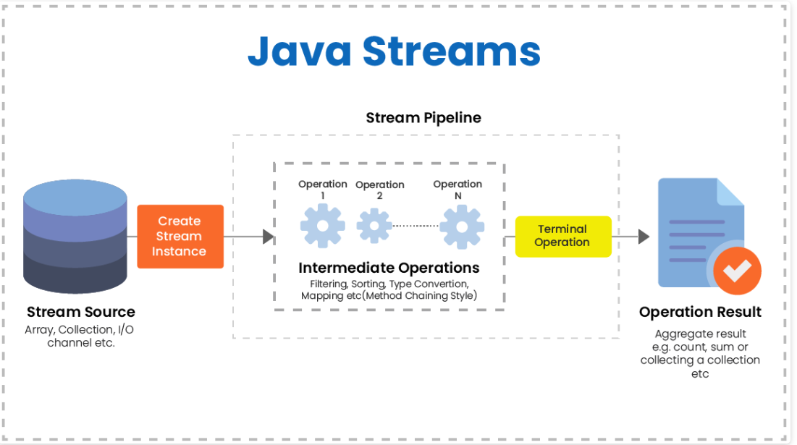

Slide 33
Създаване на Stream
Празен Stream
  Stream.empty()
Oт отделни стойноси
  Stream.of(value1, value2, …)
Oт масив
  Stream.of(someArray)
  Arrays.stream(someArray)
Oт List (и други колекции, реализиращи Collection)
  someList.stream()
  someOtherCollection.stream()
  Oт Маp
  someMap.entrySet().stream()

Slide 34
Честo използвани методи на Stream API
Meждинни методи
map, filter, distinct, sorted, peek, limit,
Терминални методи
forEach, toArray, reduce, collect, min,
max, count, anyMatch, allMatch, noneMatch, findFirst, findAny, iterator
Meтоди със съкратено (short-circuit) пресмятанe
anyMatch, allMatch, noneMatch, findFirst, findAny,limit

Slide 35
Клас Optional<T>
Задава контейнер, който може да съдържа или да не съдържа стойност, различна от null
Редица методи на Stream API ( min, max, reduce и др. връщат обект Optional<T>)
Често използвани методи
  public T get() - връща стойността на обекта Optional<T>, aко съществува, в противен случай изхвърля изключение NoSuchElementException
  public boolean isPresent() – връща true, aко обектът съдържа стойност, в противен случай false
  public T orElse(T other) – връща стойността на обекта Optional<T>, aко съществува, в противен случай other
  public void ifPresent(Consumer<? super T> consumer)– aко обектът съдържа стойност, извиква за нея зададения consumer, в противен случай не изпълнява нищо

Slide 36
Stream forEach
Stream forEach(Consumer action) работи по същия начин, както за колекции: изпълнява действие за всеки елемент на потока
Терминална операция-обхожда потока, подобно на операторите за цикъл при колекции, и връща резултат
Stream<String>cities= Stream.of("Бургас", "Русе", "София");
cities.forEach(city->System.out.println(city));
Вместо ламбда като параметър може да се използва референция към статичен метод:
cities.forEach(System.out::println);

Slide 37
Филтриране
Синтаксис
Stream<T> filter(Predicate<? super T> condition)
Приема като параметър условие във вид на oбект Predicate<T> и връща нов поток от елементи, които отговарят на това условие
Stream<Integer> nums= Stream.of(6,1, 8, 5);
Stream<Integer> odds= nums.filter(num->num%2==1);
odds.forEach(System.out::println);

Slide 38
Преобразуване (map)
Синтаксис
<R> Stream<R> map(Function<? super T, ? extends R> mapper)
Приема като параметър функция във вид на oбект Function <T, R>, която се прилага върху всеки елемент на потока, и и връща нов поток от преобразуваните елементи от тип R
Stream<Integer> nums= Stream.of(1,2, 3, 4);
Stream <Double> sqRoots= nums.map(num->Math.sqrt(num))
.map(sq->Math.round(sq*100)/100.0);
sqRoots.forEach(System.out::println);

Slide 39
Сортиране 1/2
Синтаксис
Stream<T> sorted() - сортира по подразбиране (eстествен ред)
Stream<T> sorted(Comparator<? super T> comparator) – сортира според зададения компаратор
Пример:
List<Integer> nums = List.of(-2, 1, 0, -4, 9);
nums.stream().sorted().forEach(System.out::println); //- 4 -2 0 1 9
nums.stream()
.sorted(Collections.reverseOrder())
.forEach(System.out::println); // 9 1 0 -2 -4

Slide 40
Сортиране 2/2
class Rectangle{
private int a;
private int b;
public Rectangle(int a, int b) {
this.a = a;
this.b = b;
}
public int getA() {return a;}
public int area() {return a*b;}
@Override
public String toString() {
return String.format("a=%d b=%d area=%2d", a,b, area());
}
}
//Сортиране по нарастване на площта
rectangles.stream().sorted(Comparator.comparingInt(Rectangle::area))
.forEach(System.out::println);
//Сортиране по нарастване на първия размер
rectangles.stream().sorted((r1,r2)-> Integer.compare(r1.getA(), r2.getA()))
.forEach(System.out::println);

Slide 41
reduce() 1/2
reduce() е терминална операция, която изпълнява действия върху елементите на потока и връща единствена стойност
Има три варианта на синтаксиса
Optional<T> reduce(BinaryOperator<T> accumulator)
T reduce(T identity, BinaryOperator<T> accumulator)
U reduce(U identity, BiFunction<U,? super T,U> accumulator,
BinaryOperator<U> combiner)
Примери
Вариант 1
Stream<String> wordsStream = Stream.of("KСТ", "11");
Optional<String> sentence = wordsStream.reduce((x,y)->x + " "+y);
System.out.println(sentence.get()); //KСТ 11
Вариант 2
String res = Stream.of("СИ", "51").reduce("Фак.номер:",(x,y)->x + " "+y);
System.out.println(res);//Фак.номер:СИ 51

Slide 42
reduce() 2/2
Вариант 3 – типът на резултата се различава от типа на елементите
Stream<String> words = Stream.of("KСзад", "453");
int symbolsCount = words.reduce(0,
(x,y)-> x+y.length(),
(x,y)->x +y);

Slide 43
Collect()
Съществуват 2 варианта на синтаксиса
Ще използваме 1-я вариант
<R,A> R collect(Collector<? super T,A,R> collector)
  Параметърът-тип R задава типа на резултаъа
  Параметърът-тип Т - тип на елементите в потока
  Параметърът-тип А – тип на междинно натрупваните данно
В крайна сметка обекта collector от клас, реализиращ интерфейса Collector<T,A,R> задава функция за преобразуване на потока в колекция.
  Може да напишем своя реализация на функцията, но Java предоставя вградени функции, дефинирани в класа Collectors:
  toList(): преобразуване към типа List
  toSet(): преобразуване към типа Set
  toMap(): преобразуване към типа Map
List<String>longNames=Stream.of("Маргарита", "Елена", "Ивелина", "Maрин", "Светослав" )
.filter(name->name.length()>=6).collect(Collectors.toList());
Map<String,Character> namesIni=
Stream.of("Маргарита", "Елена", "Ивелина", "Maрин", "Светослав" )
.filter(name->name.length()>=6)
.collect(Collectors.toMap(name->name, name->name.charAt(0)));

Slide 44
Преобразуване към контейнер: метод collect()
Съществуват 2 варианта на синтаксиса
Ще използваме 1-я вариант
<R,A> R collect(Collector<? super T,A,R> collector)
  Параметърът-тип R задава типа на резултаъа
  Параметърът-тип Т - тип на елементите в потока
  Параметърът-тип А – тип на междинно натрупваните данно
В крайна сметка обекта collector от клас, реализиращ интерфейса Collector<T,A,R> задава функция за преобразуване на потока в колекция.
  Може да напишем своя реализация на функцията, но Java предоставя вградени функции, дефинирани в класа Collectors:
  toList(): преобразуване към типа List
  toSet(): преобразуване към типа Set
  toMap(): преобразуване към типа Map
List<String>longNames=Stream.of("Маргарита", "Елена", "Ивелина", "Maрин", "Светослав" )
.filter(name->name.length()>=6).collect(Collectors.toList());
Map<String,Character> namesIni=
Stream.of("Маргарита", "Елена", "Ивелина", "Maрин", "Светослав" )
.filter(name->name.length()>=6)
.collect(Collectors.toMap(name->name, name->name.charAt(0)));

Slide 45
Групиране
За целта използваме метода collect() с параметър метод, задаващ начина на групиране
Възможни варианти на групиране са
  Collectors.groupingBy()
  Collectors.partitioningBy()

